Slide 1

TorchTune
서현우

Slide 2
목차
0. PyTorch
1. TorchTune?
2. How
3. Tutorial

Slide 3
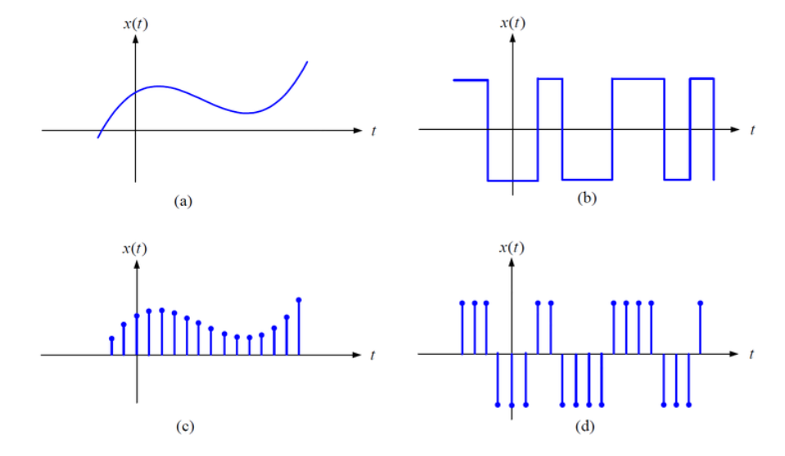
Pytorch
오픈소스 딥러닝 라이브러리
다양한 인공지능, 머신러닝 작업을 수행
양자화, 자동미분, 대규모데이터처리, gpu가속, 모듈형 설계등의 장점
Numpy의 ndarray(n-dimensional array)를 tensor로 대체가능
Tensor
1.하드웨어가속(gpu에서 처리가능하도록 설계)
2.자동미분 지원
3.다차원 데이터 지원 등
>>AI에 특화
Fine-Tuning : 미세조정
사전학습된 AI의 가중치를 새로운 데이터에 맞게 세밀조정 하는 것
>>성능 향상, 학습시간이 줆
양자화
TorchAO
Fine- Tuning
일반 이미지 분류 모델
동물
분류 모델

Slide 4
TorchTune
TorchTune : PyTorch 기반의 하이퍼 파라미터 튜닝도구
그 중 LLM 파인튜닝을 위한 PyTorch-Native 라이브러리
장점
쉬운 파인튜닝
전체 파인튜닝 과정(workflow)를 한꺼번에 지원.
Ex_모델준비, 파인튜닝, 평가 등
모듈식 구성요소
별도의 학습 라이브러리 X: PyTorch만을 사용하여 파인튜닝 가능
Hugging Face Hub, PyTorch FSDP, Weights & Biases 등 인기 있는 도구들과의 통합을 제공
TorchTune
Make it easier. Simple
Fine- Tuning
LLM
Fine-Tuned
LLM

Slide 5

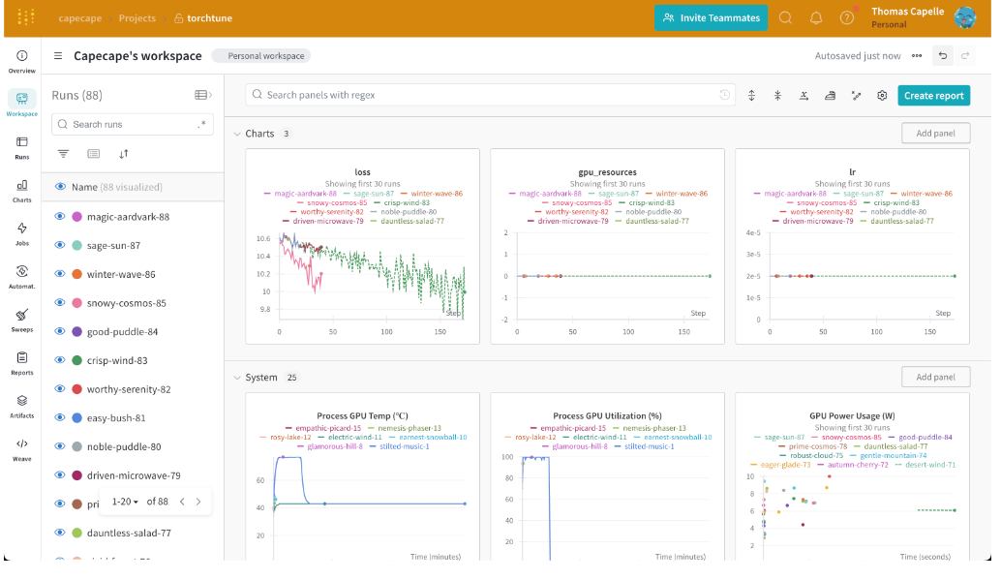


TorchTune
Hugging Face Hub
AI모델을 공유, 협업, 탐색하는 플랫폼
PyTorch FSDP(Fully Sharded Data Parallel)
FSDP : 대규모 모델을 다수의 gpu, 계산장치에 분산하여 효율적 학습 수행
Weights & Biases
모델의 학습과정, 결과, 구성을 시각적으로 모니터링

Slide 6
How?
Checkpointing
Configs & CLI
Recipes

Slide 7
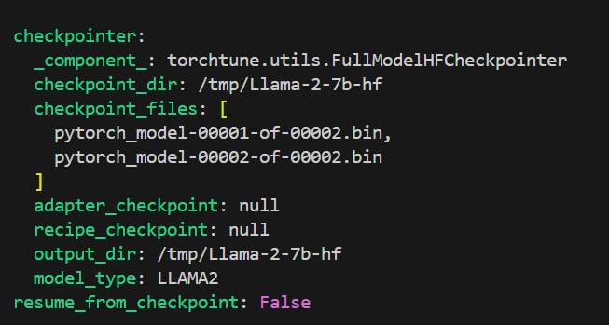
Checkpointing
State-dict 사용
모델의 매개변수(가중치 및 편향) 즉 상태를 포함하는 사전
Checkpoint는 State-dict에 의해 결정
Checkpoint?
AI의 학습과정 중 모델의 상태를 저장한 파일
중간에 학습이 중단되더라도 이어서 학습 가능하도록 함
State-dict Invariant-상태 불변성
불러올 때 다양한 형식의 체크포인트를 해당 형식으로 받아들임
저장할 때 소스와 동일한 형식으로 체크포인트를 생성
>>State-dict의 키와 구조를 변환하지 않고 그대로 유지하는 특성
사용자는 체크포인트 형식에 맞춰 불필요한 작업 x
convert_weights.py라는 코드로 구현
MetaCheckpoint

Slide 8
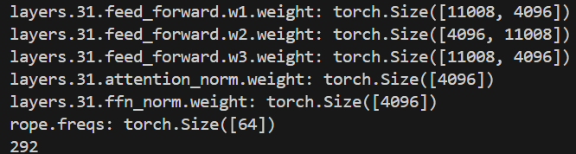
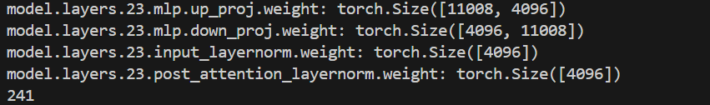
Checkpointing
Meta Format-Llama2 키 개수 : 292개
HF Format-Llama2 키 개수 : 241개
심지어 같은 모델이어도 포멧에 따라 키의 개수가 다름
>>torchtune의 상태불변성 특징을 통해 해결

Slide 9
Checkpointing
Component : 체크포인터 종류지정
Checkpoint_dir : 체크포인트 파일이 포함된 디렉토리
Checkpoint_files : 체크포인트 파일들의 목록
Adapter_ checkpoint : 어댑터 가중치 파일
Recipe_ checkpoint : 훈련 상태를 저장한 파일
Output_dir : 훈련완료 후 최종 가중치를 포함한
체크포인트 파일들을 저장 하는 디렉토리
Model_type : 사용되는 모델 타입
Resume_from_checkpoint
True-학습을 체크포인트에서 재시작>>중단지점에서 재개
False-초기화 된 상태에서 시작>>처음부터 다시시작 or 완료버전 평가

Slide 10
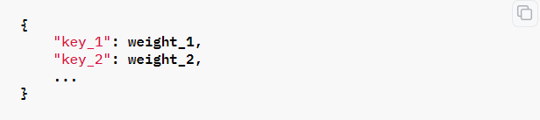
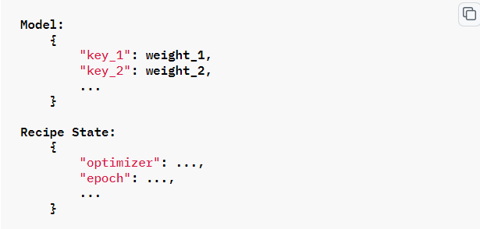
Checkpointing
End-of-training Checkpointing : 최종훈련 체크포인트
훈련 완료 후 모델 가중치를 파일에 저장
Mid-training Checkpointing : 중간 훈련 체크포인트
훈련 중간에 체크포인트를 저장
체크포인트용 recipe_state.pt에도 저장
각 epoch 끝에 출력
FALSE
에 의해 결정
TRUE

Slide 11
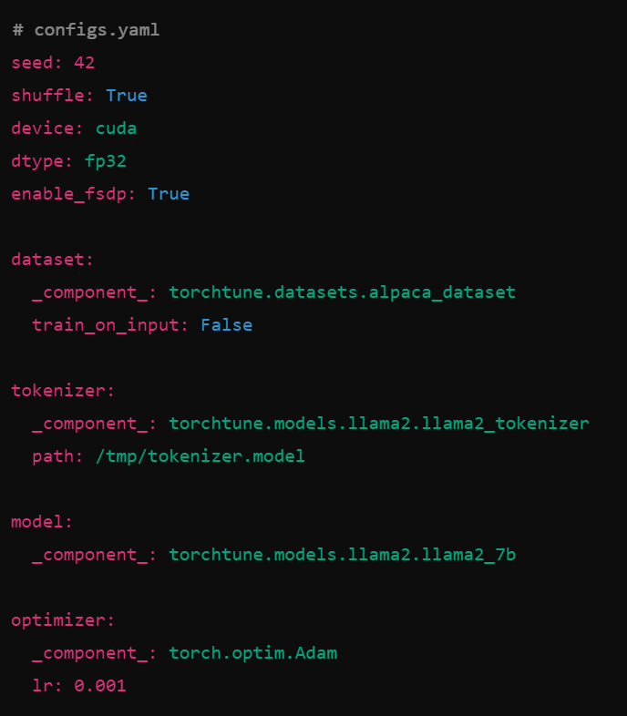
Configs & CLI
Configs
Torchtune 실행에 필요한 매개변수가 저장된 파일
YAML형식으로 작성
CLI
커맨드라인에서 실행(재정의)

Slide 12
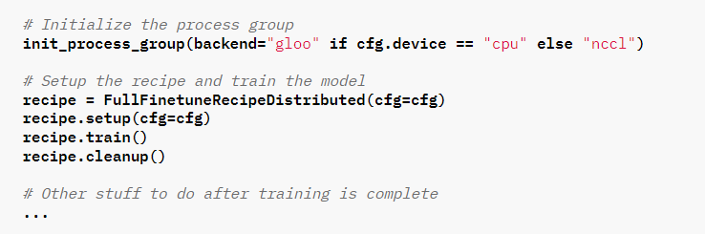
Recipes
Recipes
설정과 단계를 정의한 파일
일관성과 재현성 보장
YAML로 작성
1. 초기 설정
프로세스 그룹을 초기화
2. 체크포인트 로딩 및 상태 업데이트
체크포인트에서 레시피 구성요소 업데이트
모델, 옵티마이저 등
필요하다면 이전상태를 불러옴
3. 모델 훈련
epoch를 거치면서 훈련 시행
4. 훈련 후 정리
완료 시 상태를 정리

Slide 13
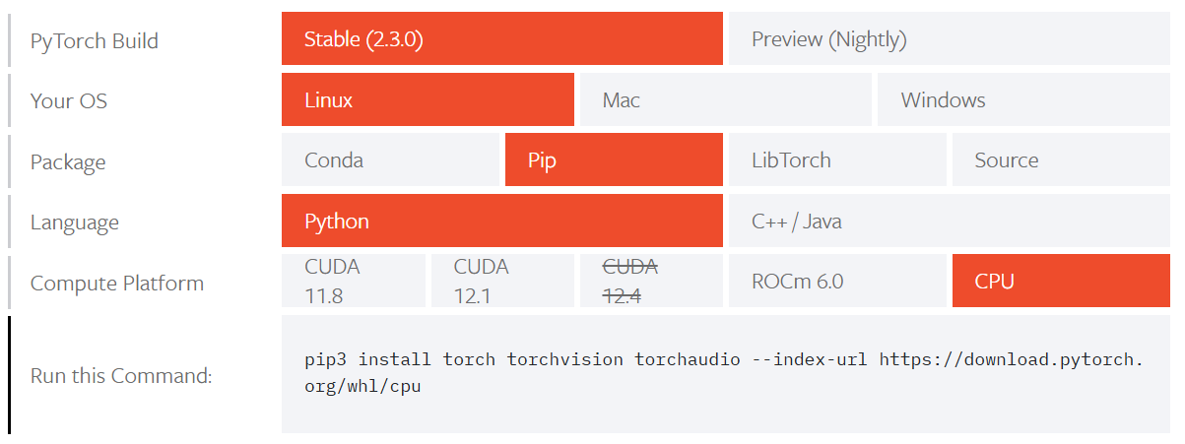

Tutorial

Slide 14
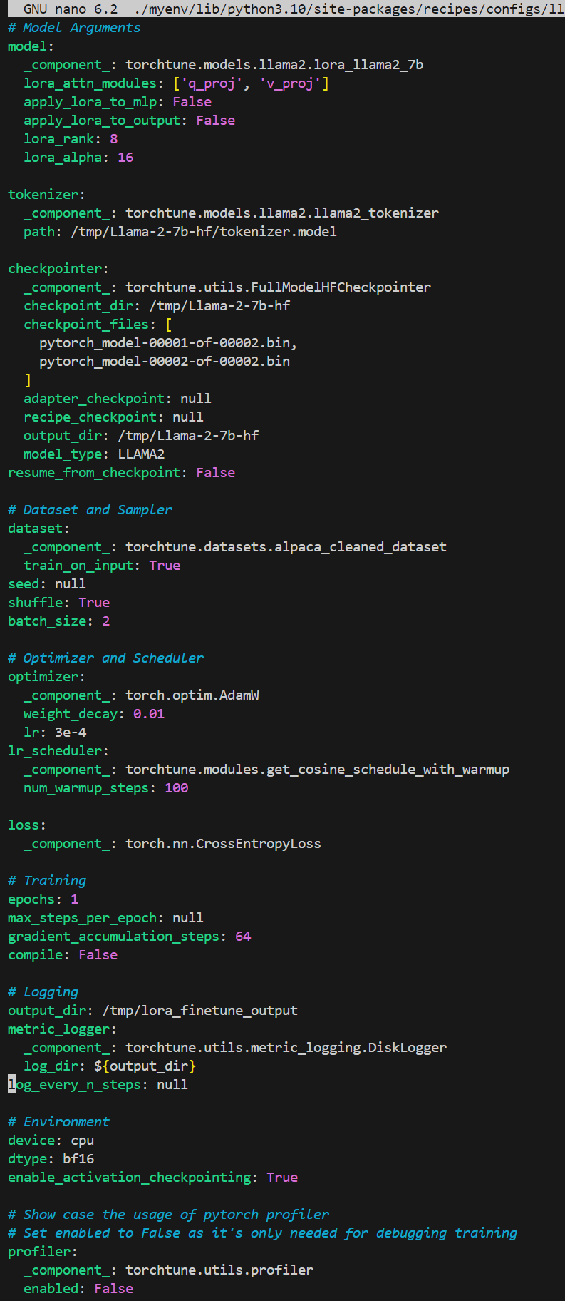
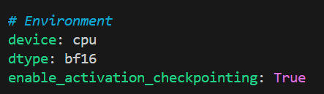
Tutorial

Slide 15
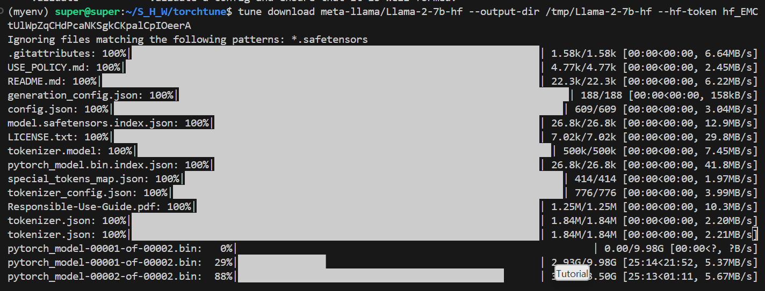
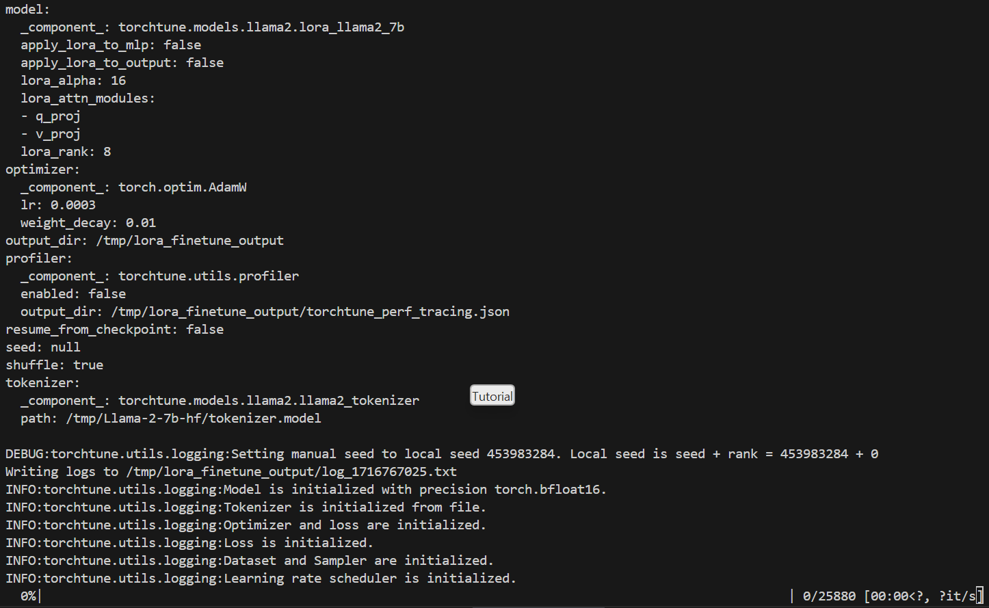
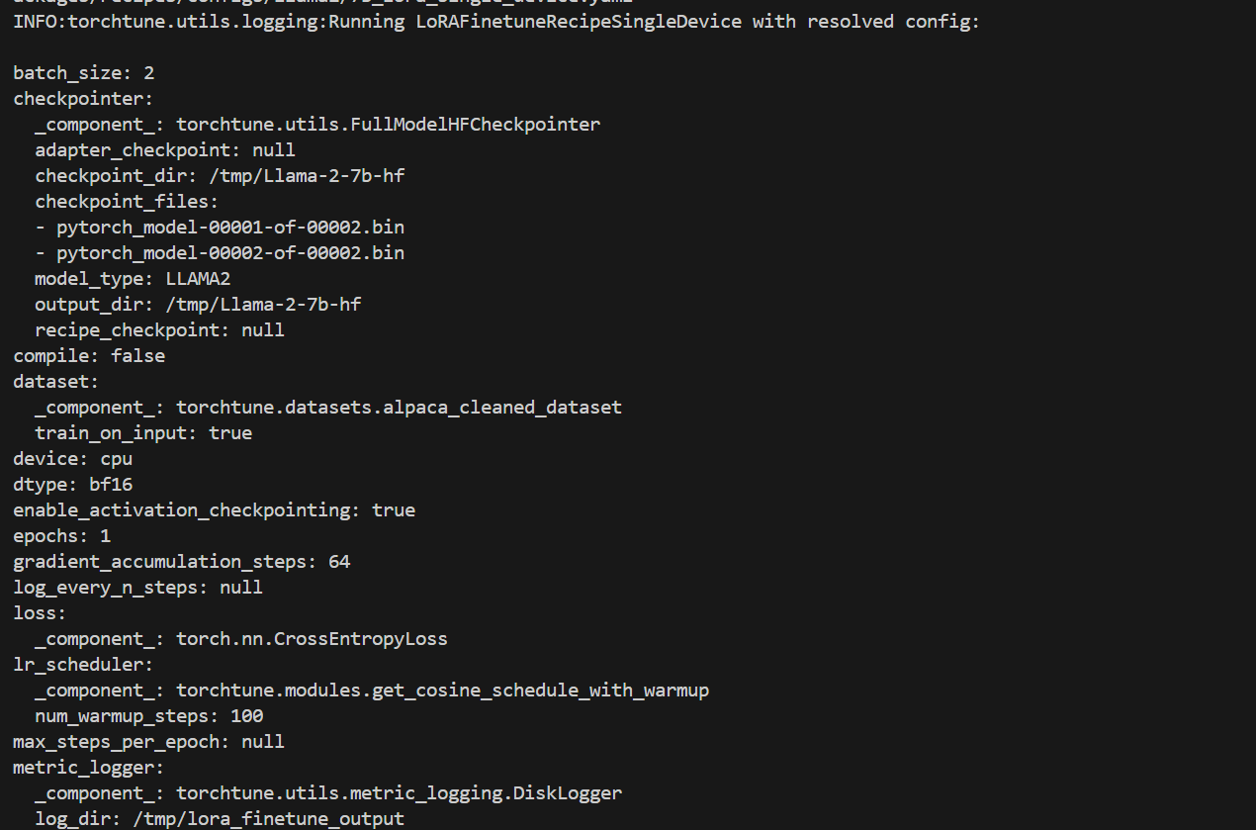
Tutorial

Slide 16
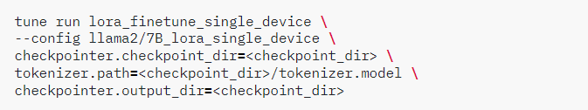
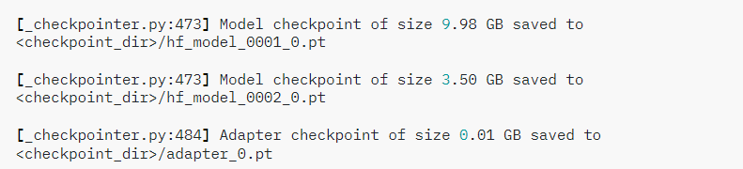
모델 평가
Llama2를 finetuning

Slide 17
모델평가
EleutherAI의 LM Evaluation Harness
베이스 모델의 평가 : 정확도 38.8%
파인튜닝된 모델의 평가 : 정확도 48.9%

Slide 18
양자화
tune run generate --config ./custom_generation_config.yaml \ prompt="What are some interesting sites to visit in the Bay Area?"
양자화
[generate.py:92] Exploratorium in San Francisco has made the cover of Time Magazine, and it's awesome. And the bridge is pretty cool...
[generate.py:96] Time for inference: 11.61 sec total, 25.83 tokens/sec
[generate.py:99] Memory used: 15.72 GB
[generate.py:92] A park in San Francisco that sits at the top of a big hill. There are lots of trees and a beautiful view of San Francisco...
[generate.py:96] Time for inference: 4.13 sec total, 72.62 tokens/sec
[generate.py:99] Memory used: 17.85 GB

Slide 19
감사합니다´._.`

